Slide 1
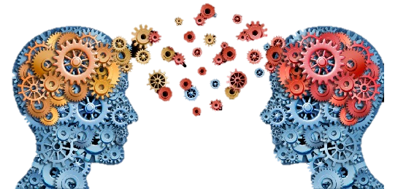
Η Ερευνα και η ΚαινοτομΙα στον τομΕα τηΣ διαχεΙρισηΣ υγρΩν αποβλΗτων
ΑνδρΕαΣ ΑνδρεαδΑκηΣ,ΚαθηγητΗΣ ΕΜΠ
Εκδήλωση της 2ης Προπαρασκευαστικής Δράσης Επιχειρηματικής Ανακάλυψης, για την εφαρμογή της Περιφερειακής Στρατηγικής Έξυπνης Εξειδίκευσης (RIS3).
Η διαδικασία της Επιχειρηματικής Ανακάλυψης στην Περιφέρεια Αττικής στον Τομέα της Περιβαλλοντικής Τεχνολογίας.

Slide 2
Προτάσεις του Εθνικού Συμβουλίου Έρευνας και Τεχνολογίας (ΕΣΕΤ) του 2012
για το
Εθνικό Στρατηγικό Πλαίσιο Έρευνας & Καινοτομίας (ΕΣΠΕΚ)
2014-2020
Εδικότερα
Προτάσεις του ΤΕΣ «Ενέργεια και Περιβάλλον» για τα Προγράμματα του ΕΣΠΕΚ
2014-2020
Και ακόμα ειδικότερα
Για τη διαχείριση υγρών αποβλήτων και υδατικών πόρων

Slide 3
Διαχείριση Υγρών Αποβλήτων
Η αποτελεσματική επεξεργασία των υγρών αποβλήτων (αστικών – βιομηχανικών) είναι αναγκαία για να εξασφαλιστεί η καλή ποιότητα του περιβάλλοντος και ιδιαίτερα των επιφανειακών υδάτων.
Η εισαγωγή νέων καινοτόμων τεχνολογιών στην επεξεργασία υγρών αποβλήτων με στόχο την επαναχρησιμοποίησή τους γίνεται αναγκαία λόγω κυρίως της έλλειψης νερού.
Η επεξεργασία και διάθεση της ιλύος πρέπει να διασφαλίζει την προστασία του περιβάλλοντος και κατά επέκταση τη δημόσια υγεία. Είναι απαραίτητη η ανάπτυξη νέων συστημάτων συνδιαχείρισης της ιλύος με άλλες ροές οργανικών αποβλήτων με σκοπό κυρίως την ενεργειακή αξιοποίησή τους μέσω βιολογικών διεργασιών.
αποτελεσματική επεξεργασία
επαναχρησιμοποίηση
επεξεργασία και διάθεση της ιλύος

Slide 4
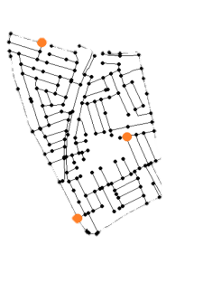
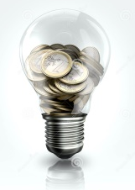

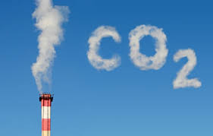
Διαχείριση Υγρών Αποβλήτων - Εξοικονόμηση
Νέες τεχνολογίες και μεθοδολογίες διαχείρισης νερού για την βελτίωση του υδατικού ισοζυγίου και την μείωση των εκπομπών αερίων θερμοκηπίου:
Στόχοι
Μείωση της κατανάλωσης ενέργειας
Μείωση εκπομπών αερίων θερμοκηπίου
Μείωση της κατανάλωσης νερού και αύξηση των εναλλακτικών πηγών νερού μέσω της επεξεργασίας και επαναχρησιμοποίησης των υγρών αποβλήτων.
Βελτίωση των συστημάτων διανομής του νερού και μείωση απωλειών
H2O
H2O
kW
GHG-CO2

Slide 5
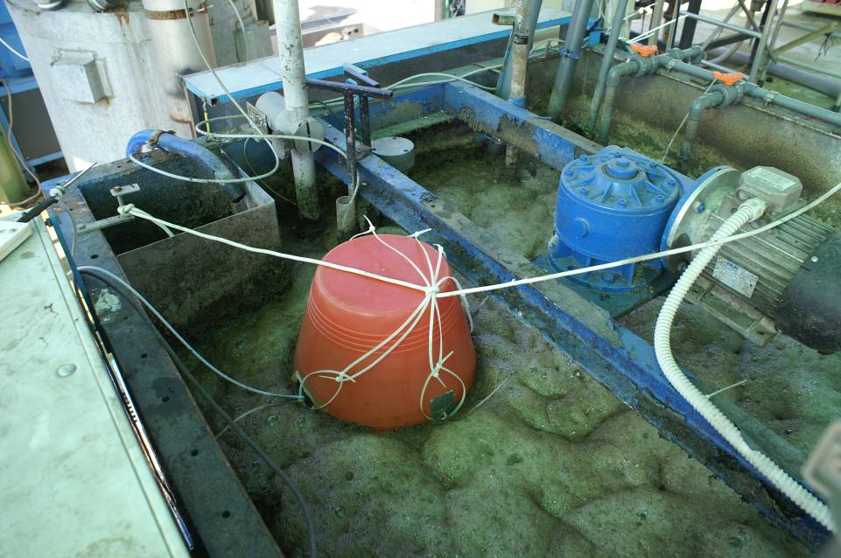
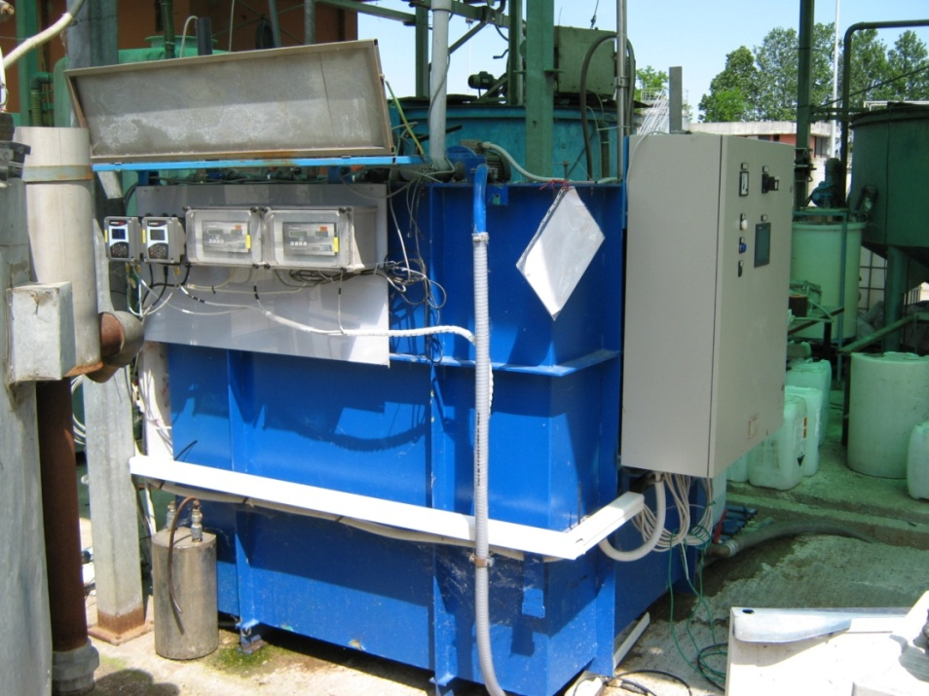
Developing on line tools to monitor, control and mitigate GHG emissions in WWTPS
H2020 : Marie-Curie RISE
Επί τόπου μέτρηση και καταγραφή των εκπομπών αερίων του θερμοκηπίου (διοξείδιο του άνθρακα, μεθάνιο, υποξείδιο του αζώτου)
Ανάπτυξη μεθοδολογίας, κατάλληλων εργαλείων και λογισμικού για τον υπολογισμό του ενεργειακού αποτυπώματος σε εγκαταστάσεις επεξεργασίας λυμάτων (ανάλυση κύκλου ζωής, αλγόριθμοι υπολογισμού ενεργειακού αποτυπώματος εγκατάστασης)
Λήψη μέτρων για τη μείωση των ενεργειακών απαιτήσεων των βιολογικών καθώς και των εκπομπών με βάσει τις πληροφορίες που θα παρέχονται από τα εργαλεία που θα αναπτυχθούν.
C-FOOT-CTRL

Slide 6
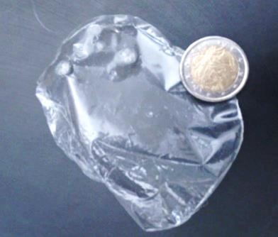
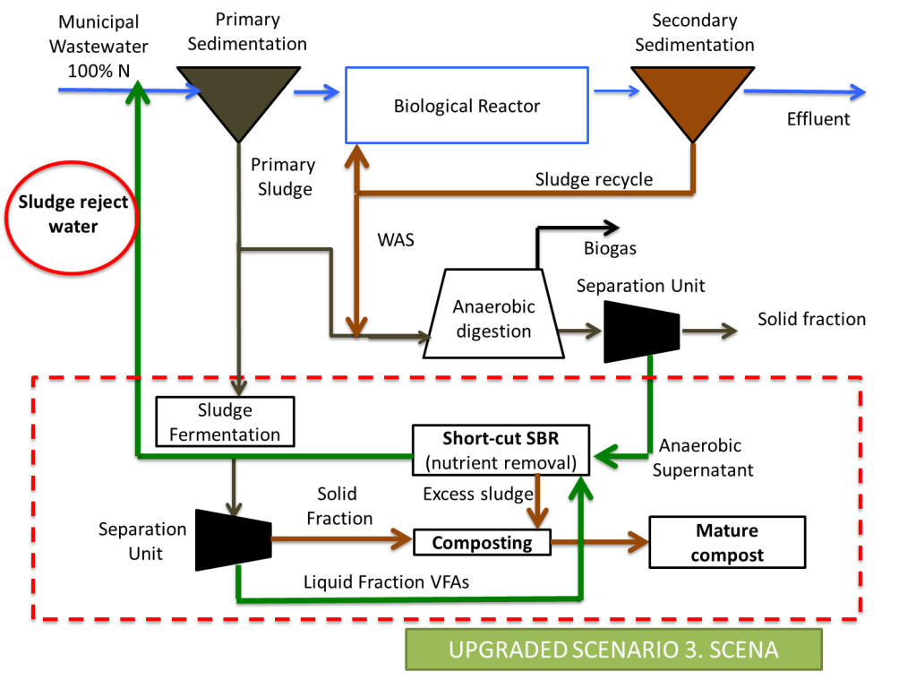
Integrated nitrogen via nitrite removal and biopolymers and phosphorus recovery in the reject water treatment line
H2020 : SMART-PLANT
Απομάκρυνση αζώτου μέσω νιτρωδών (ενεργειακά οφέλη)
Επεξεργασία επί μέρους γραμμών
Μετατροπή ιλύος σε πολυμερή
Ανάκτηση Φωσφόρου
Αποδοτική απομάκρυνση αζώτου μέσω νιτρωδών, ανάκτηση πολυμερών και φωσφόρου με επεξεργασία επί μέρους γραμμών επεξεργασίας

Slide 7
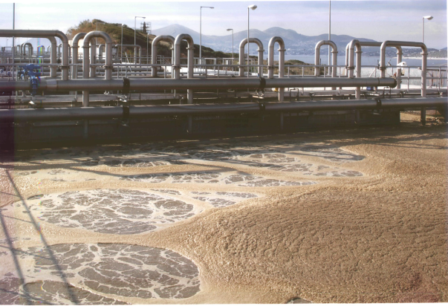
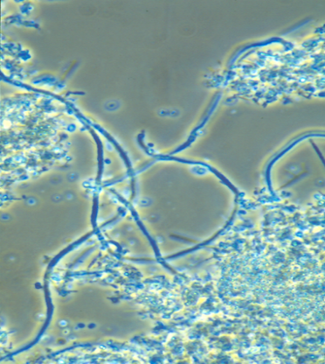
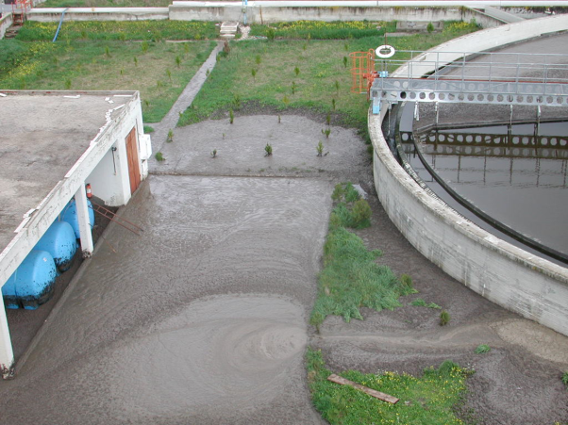
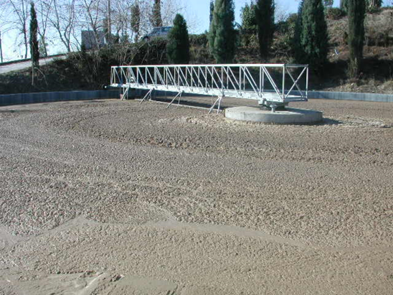
ΛειτουργικΑ προβλΗματα σε εγκαταστΑσειΣ επεξεργασΙαΣ λυμΑτων: το πρόβλημα της διογκωμένης ιλύος
Διαφυγή στερεών, ιλύος.
Προβλήματα αφρισμού.
Λειτουργία χωνευτών και έργων επεξεργασίας ιλύος.
Περιορισμός δυναμικότητας εγκατάστασης.
Χλωρίωση
Προσθήκη κροκιδωτικών (Αργίλιο)
Καθεστώς ροής
Ρύθμιση λειτουργικών δεδομένων
Σύσταση τροφής (κυρίως λίπη)
Διακριτή συλλογή, απομάκρυνση, επεξεργασία
Χρήση Μεμβρανών

Slide 8
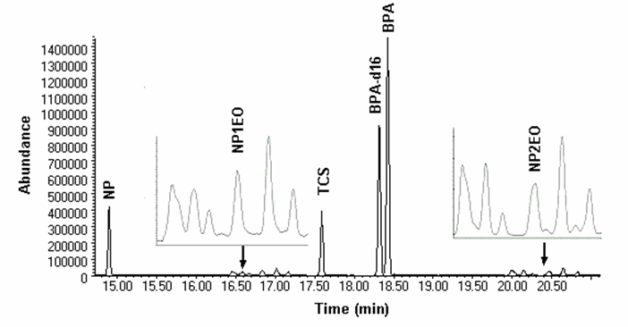

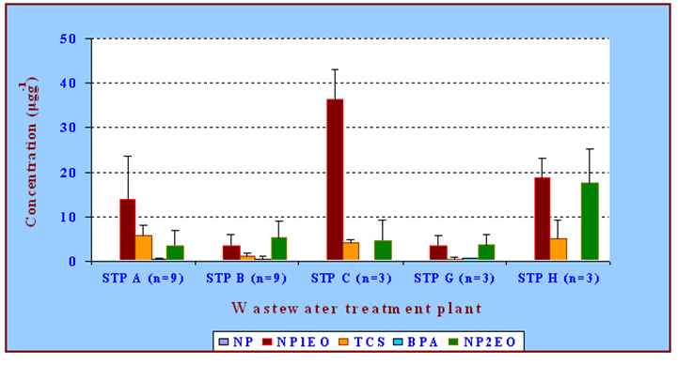
Διερεύνηση των επιδράσεων της διάθεσης οργανικών μικρορυπαντών στο υδάτινο περιβάλλον και ανάπτυξη τεχνολογιών απομάκρυνσής των από τα υγρά απόβλητα
WATERMICROPOL
Διερεύνηση της τυχης οργανικων μικρορυπαντων κατα την επεξεργσια των υγρων αποβλητων και μελετη της συμπεριφορας τους κατα τη διαθση επεξεργσμενων αποβλητων στο υδατικο περιβαλλον
Μεταξύ άλλων διερευνάται η συμπεριφορά τεσσάρων κατηγοριών συνθετικών οργανικών ενώσεων κατά την επεξεργασία των υγρών αστικών αποβλήτων και της ιλύος καθώς και η τύχης τους κατά τη διάθεση των επεξεργασμένων αποβλήτων στους υδατικούς αποδέκτες. Οι παραπάνω ενώσεις ανήκουν στην κατηγορία των αναδυόμενων ρύπων προτεραιότητας (emerging contaminants) και παρουσιάζουν σημαντικό ενδιαφέρον εξαιτίας της ευρείας χρήσης τους, της συχνής ανίχνευσής τους στα υγρά απόβλητα και των επιπτώσεων τους στους υδρόβιους οργανισμούς (ενδοκρινικές διαταραχές, βιοσυσσώρευση).

Slide 9

Διαχείριση Υγρών Αποβλήτων - Εξοικονόμηση, ανακύκλωση, επαναχρησιμοποίηση και αποκεντρωμένα συστήματα
Ανάπτυξη και βελτιστοποίηση αποκεντρωμένων συστημάτων επεξεργασίας και επαναχρησιμοποίησης υγρών αποβλήτων. Έμφαση θα δοθεί στην ανάπτυξη καινοτόμων χαμηλού κόστους αποκεντρωμένων συστημάτων επεξεργασίας που θα είναι απλά στη λειτουργία, θα επιτυγχάνουν μείωση των κινδύνων διάθεσης των λυμάτων και θα προάγουν εναλλακτικές μεθόδους επαναχρησιμοποίησης των λυμάτων και ανάκτησης ενέργειας. Ανάλυση των τεχνικών, κοινωνικών και οικονομικών παραγόντων που πιθανόν εμποδίζουν την ανάπτυξη και εφαρμογή τέτοιων συστημάτων στην Ελλάδα

Slide 10
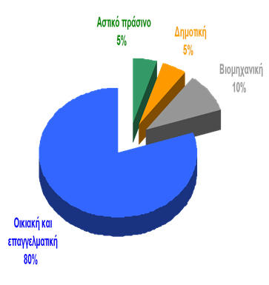

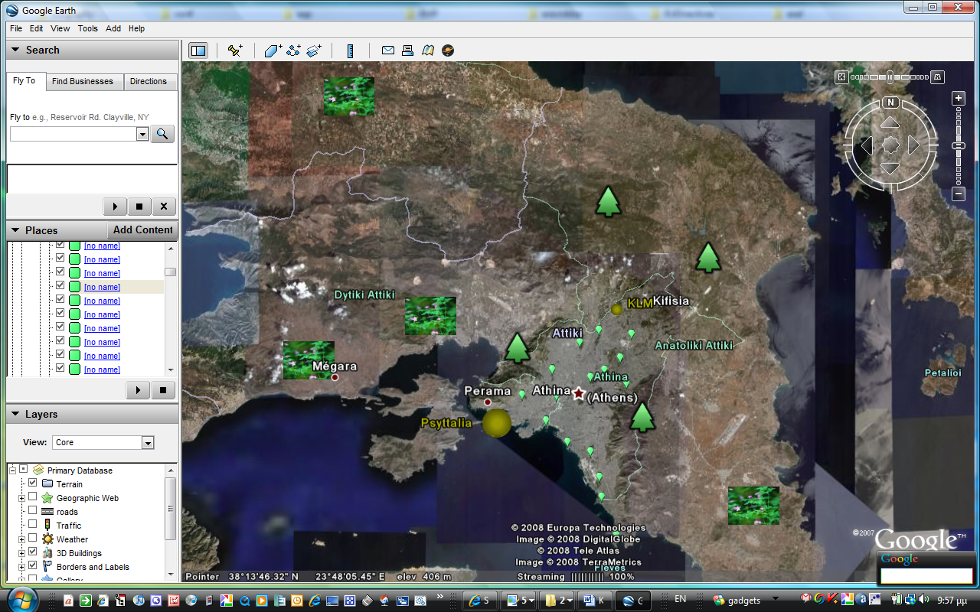
ΔυνατΟτητεΣ ΕπαναχρησιμοπΟΙησηΣ μΕσω εδαφικΗΣ διΑθεσηΣ
Η συνολική έκταση αστικού πρασίνου για τους Δήμους του Λεκανοπεδίου Αθηνών ανέρχεται στα 27000 περίπου στρέμματα. Οι σημαντικότερες σε μέγεθος εκτάσεις εντοπίζονται στους Δήμους Πεντέλης, Αθηναίων, Αγ. Παρασκευής, Παπάγου, Γαλατσίου, Κηφισιάς, Ν. Λιοσίων, Νέα Φιλαδέλφεια και Βουλιαγμένης.
Η συνολική ετήσια κατανάλωση ανέρχεται στο ποσό των 8 *10⁶ m³ περίπου και αποτελεί μέρος της Δημοτικής – Δημόσιας Κατανάλωσης.
Εκτιμάται ότι σε συνθήκες διαθεσιμότητας νερού η ετήσια κατανάλωση για τις ίδιες περιοχές μπορεί να διπλασιαστεί και να φθάσει τα 16 -17*10⁶ m³.

Slide 11
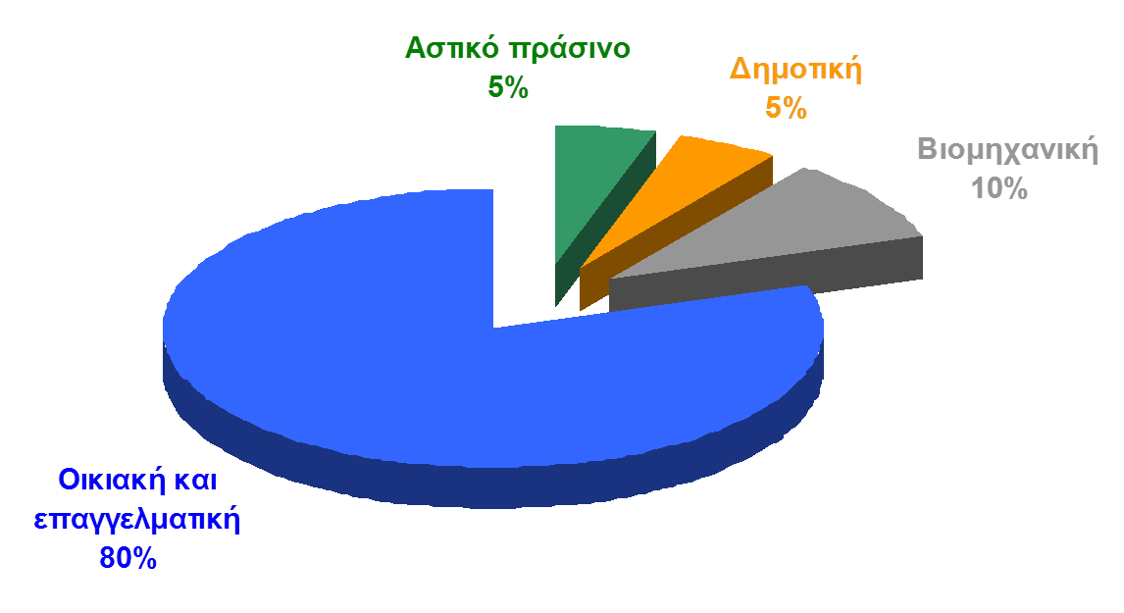
Επεξεργασμένες εκκροές κεντρικών ΕΕΛ
ΚΕΛ Θριασίου
ΚΕΛ Αν. Αττικής

Slide 12

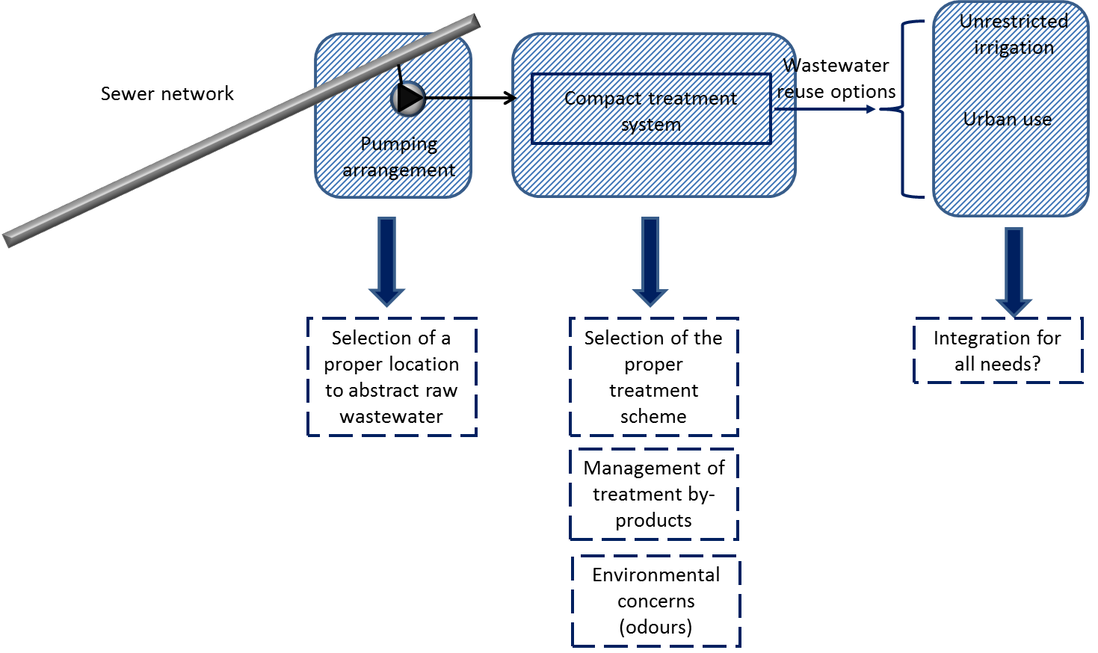
Demonstrate ecosystem services enabling innovation in the water sector
H2020 : DESSIN project
Αποκεντρωμένα συστήματα για επαναχρησιμοποίηση

Slide 13
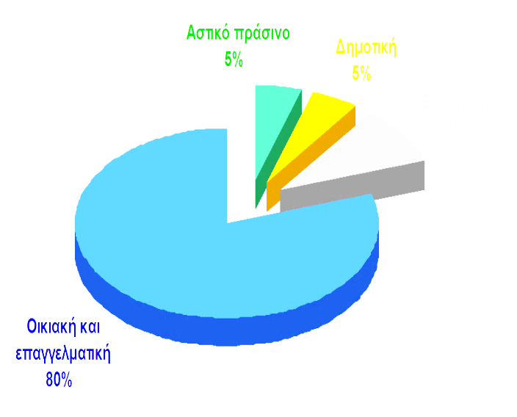
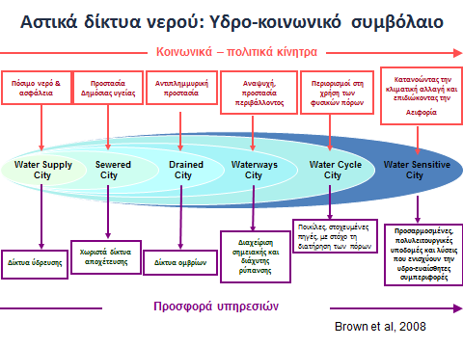
εξοικονΟμηση και ανΑκτηση νερΟΥ-επαναχρησιμοποΙηση επεξεργασμΕνων λυμΑτων-βελτιστοποΙηση διανομΗΣ
Διερεύνηση της αλληλεπίδρασης μεταξύ της Αστικής Ανάπτυξης και των Υποδομών Νερού στην πόλη με έμφαση σε καινοτόμες παρεμβάσεις κατανεμημένης διαχείρισης
HYDROPOLIS

Slide 14
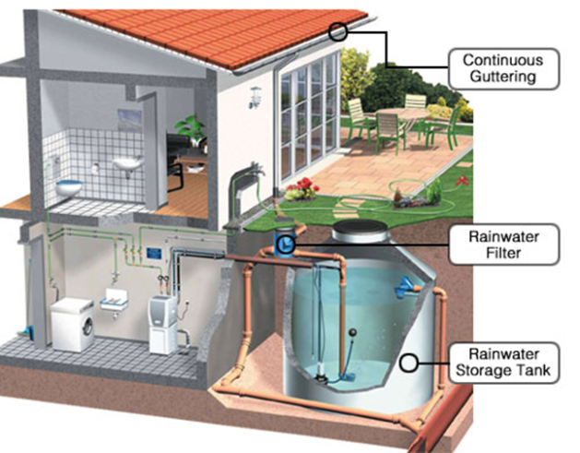
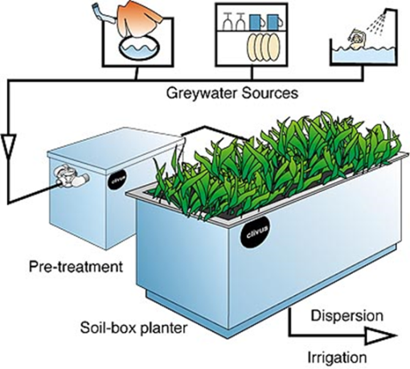
διερεύνηση της αλληλεπίδρασης μεταξύ της αστικής ανάπτυξης και των υποδομών νερού στην πόλη με έμφαση σε καινοτόμες παρεμβάσεις κατανεμημένης διαχείρισης
Κατανεμημένες τεχνολογίες εξοικονόμησης νερού (water-efficient appliances, grey water recycling, rainwater harvesting etc.)

Slide 15
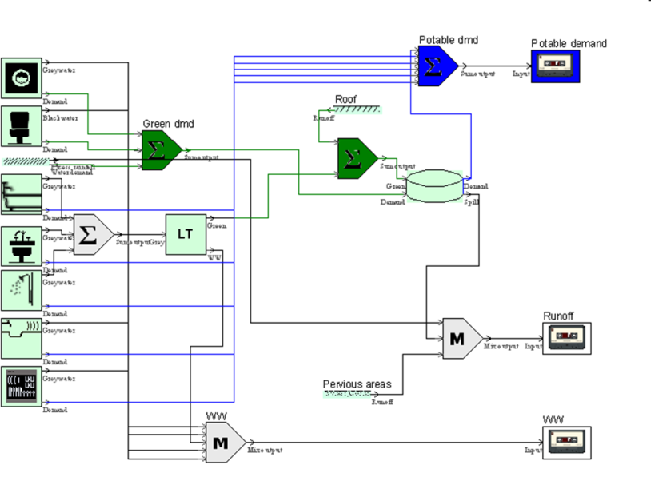
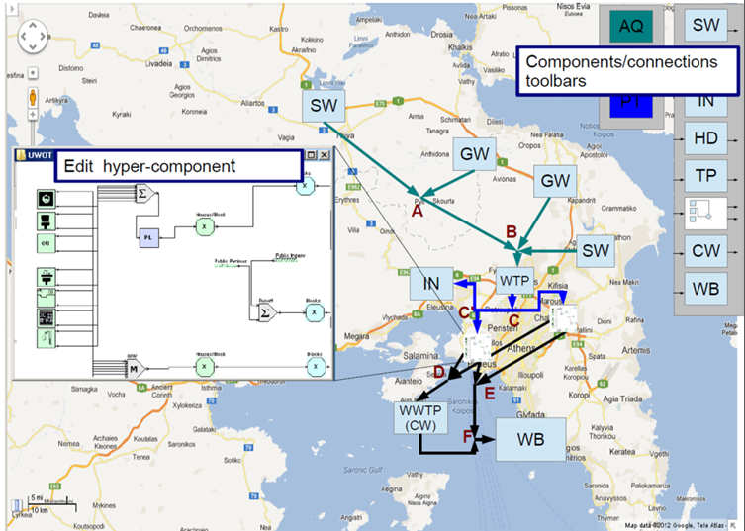
διερεύνηση της αλληλεπίδρασης μεταξύ της αστικής ανάπτυξης και των υποδομών νερού στην πόλη με έμφαση σε καινοτόμες παρεμβάσεις κατανεμημένης διαχείρισης
Ανάλυση του πλήρους αστικού κύκλου του νερού

Slide 16
Διαχείριση Υγρών Αποβλήτων - Καινοτόμα συστήματα διαχείρισης ιλύος
Η διαχείριση της ιλύος που παράγεται σε εγκαταστάσεις επεξεργασίας υγρών αποβλήτων αποτελεί σημαντικό πρόβλημα λόγω της μεγάλης αύξησης του αριθμού των εγκαταστάσεων και τη συνεπαγόμενη ταχεία αύξηση των παραγόμενων ποσοτήτων ιλύος. Η ορθή διαχείριση της ιλύος αποτελεί σημαντική πρόκληση και περιλαμβάνει αντικείμενα όπως μείωση των ρύπων με έλεγχο στην πηγή, ανάκτηση των χρήσιμων ουσιών που βρίσκονται στην ιλύ, ανάκτηση ενέργειας από την επεξεργασία της ιλύος, διάθεση της ιλύος στη γεωργία, χρησιμοποίηση της ιλύος για την ανάπλαση εδαφικών εκτάσεων, διερεύνηση των περιβαλλοντικών επιπτώσεων και των περιβαλλοντικών κινδύνων που ενέχουν οι διάφορες εναλλακτικές μέθοδοι διάθεσης της ιλύος, κλπ. Επίδραση των διαφόρων εναλλακτικών μεθόδων διαχείρισης της ιλύος στο περιορισμό των εκπομπών αερίων του θερμοκηπίου και στην ενεργειακή αξιοποίηση της ιλύος.

Slide 17
ΠΟΣΟΤΙΚΑ ΚΑΙ ΠΟΙΟΤΙΚΑ ΧΑΡΑΚΤΗΡΙΣΤΙΚΑ ΙΛΥΟΣ
99%
1%
Ρύποι
Αξιοποιήσιμα συστατικά
Παθογόνα
Βαρέα Μέταλλα
Μικροοργανικά
Υγειονοποίηση
Οργανική Υλη: εδαφοβελτιωτικό, πηγή ενέργειας
N, P, Na, Ca, S, Mg etc. : Θρεπτικά (διαθεσιμότητα στα φυτά)
Έλεγχος στην πηγή/
κανονισμός δικτύου

Slide 18
ΕΓΚΑΤΑΣΤΑΣΗ ΕΠΕΞΕΡΓΑΣΙΑΣ
Αφυδατωμένη Ιλύς
ΥΓΕΙΟΝΟΠΟΙΗΣΗ ΙΛΥΟΣ
ΚΟΜΠΟΣΤΟ-ΠΟΙΗΣΗ*
ΑΣΒΕΣΤΟ-ΠΟΙΗΣΗ
ΑΛΛΕΣ ΜΕΘΟΔΟΙ ΥΓΕΙΟΝΟ-ΠΟΙΗΣΗΣ
ΞΗΡΑΝΣΗ
ΚΑΥΣΗ*
ΔΙΑΘΕΣΗ ΣΤΗ ΓΕΩΡΓΙΑ (απεριόριστη)
ΧΥΤΑ
ΔΑΣΗ, ΦΥΤΩΡΙΑ,ΑΝΑΠΛΑΣΕΙΣ
ΔΙΑΘΕΣΗ ΣΤΗ ΓΕΩΡΓΙΑ (υπό περιορισμούς)
ΚΑΥΣΙΜΟ
ΣΤΑΘΜΟΣ ΠΑΡΑΓΩΓΗΣ ΕΝΕΡΓΕΙΑΣ
ΤΣΙΜΕΝΤΟΒΙΟΜΗΧΑΝΙΑ

Slide 19
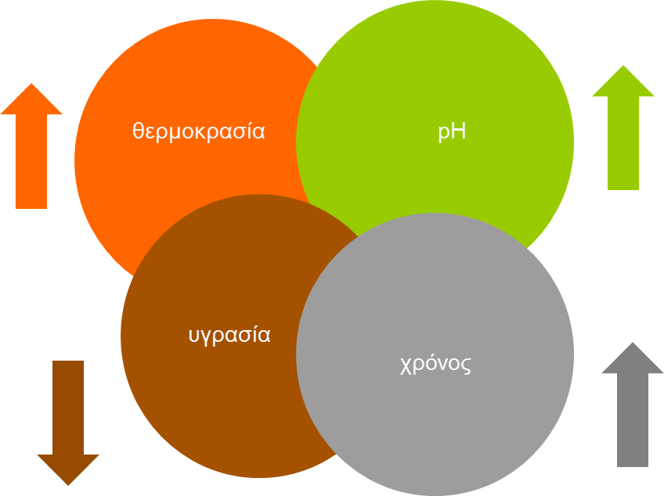
Υγειονοποίηση Ιλύος
Δόκιμες Μέθοδοι Υγειονοποίησης
Θερμοφιλική αναερόβια χώνευση σε θερμοκρασία τουλάχιστον 53^{ο}C (συχνά ως κλειστή (batch) διεργασία για 20 λεπτά)
Θερμοφιλική αερόβια σταθεροποίηση σε θερμοκρασία τουλάχιστον 55^{ο}C για 20 λεπτά (συχνά ως κλειστή (batch) διεργασία)
Λιπασματοποίηση (κομποστοποίηση)
Επεξεργασία με ασβέστη σε pH 12 ή και άνω διατηρώντας τη θερμοκρασία του μίγματος τουλάχιστον 55^{ο}C για 2 ώρες.
Επεξεργασία με ασβέστη διατηρώντας το pH του μίγματος στο 12 ή παραπάνω για διάστημα 3 μηνών
Ξήρανση με θερμοκρασία της ιλύος μεγαλύτερη από 80^{ο}C και μείωση του περιεχόμενου νερού κάτω από 10%.
Θέρμανση της λάσπης για τουλάχιστον 30 λεπτά σε 65-70^{ο}C (παστερίωση) ακολουθούμενη από ψύξη και μεσοφιλική αναερόβια χώνευση σε θερμοκρασία 35^{ο}C με μέσο χρόνο παραμονής 12 ημερών
Ηλιακή ξήρανση ?
...............

Slide 20
Υδατικοί πόροι και ρύπανση υδάτινου περιβάλλοντος
Ένα σημαντικό τμήμα των ενδεχόμενων επιπτώσεων της κλιματικής αλλαγής, τόσο στο κοινωνικοοικονομικό όσο και στο φυσικό περιβάλλον, συνδέεται άμεσα με την υδρολογία και τους υδατικούς πόρους. Η εκτίμηση των ενδεχόμενων επιπτώσεων όσο και η διαμόρφωση προτάσεων για πιθανές δράσεις προσαρμογής πρέπει να εστιάζουν σε ολοκληρωμένη προσέγγιση ως προς την διαχείριση υδατικών πόρων.
Σε αυτά τα πλαίσια είναι σκόπιμη n ανάπτυξη της κατάλληλης υποδομής για την εκτίμηση των επιπτώσεων της κλιματικής αλλαγής και της ανθρωπογενούς παρέμβασης στα υδατικά αποθέματα της χώρας και την διαχείριση τους καθώς επίσης και τη συσχέτιση της διαχείρισης τους σε σχέση με κοινωνικές δραστηριότητες που εξαρτώνται άμεσα από το νερό όπως η γεωργία, ο τουρισμός και η αστική ανάπτυξη.

Slide 21
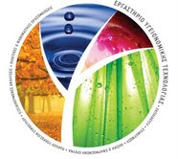
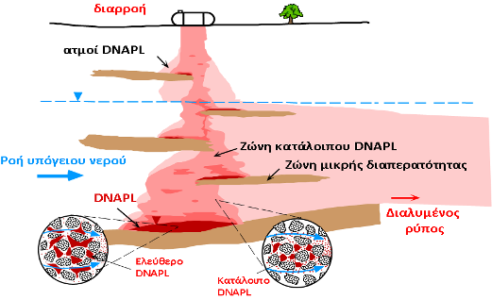
ΑποκατΑσταση ρυπασμΕνων υπΟγειων νερΩν
Bioremediation of sites contaminated with trichloroethene (TCE), Ministry of Education, Pythagoras, EPEAEK
Soils and aquifers remediation through biological and physicochemical methods. General Secretariat of Research and Technology
Chromium in Asopos Groundwater System: Remediation Technologies and measures, LIFE+ Environmental Policy and Governance (CHARM)

Slide 22
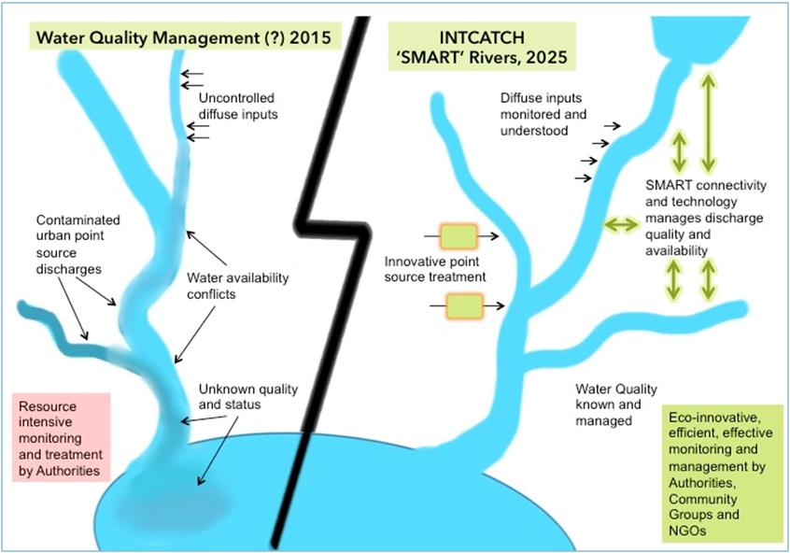
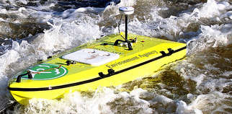
Ανάπτυξη και Εφαρμογή Καινοτόμων και Ολοκληρωμένων Εργαλείων για την Παρακολούθηση και Διαχείριση Λεκανών ΑπορροήΣ
Η2020: INTCACH water1B
Στόχος: Oρθότερη διαχείριση των υδάτων με την εφαρμογή καινοτόμων και αποδοτικών συστημάτων, τεχνολογιών και τεχνικών παρακολούθησης των υδάτων σε επίπεδο λεκάνης απορροής.
Εφαρμογή ρομποτικών σκαφών εξοπλισμένων με κατάλληλους αισθητήρες για τη μέτρηση επιλεγμένων παραμέτρων σε πραγματικό χρόνο.
Ανάπτυξη νέων αισθητήρων για την επιτόπου μέτρηση και καταγραφή σημαντικών παραμέτρων.
Ανάπτυξη μαθηματικού μοντέλου για την προσομοίωση επιλεγμένων λιμνών.

Slide 23
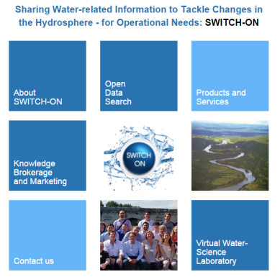
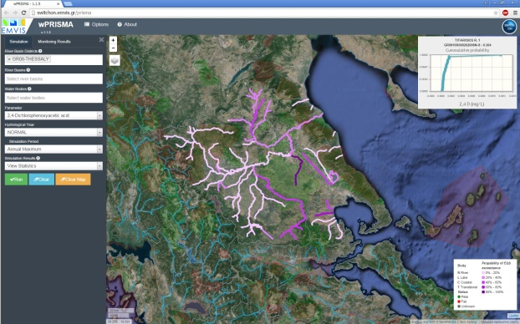
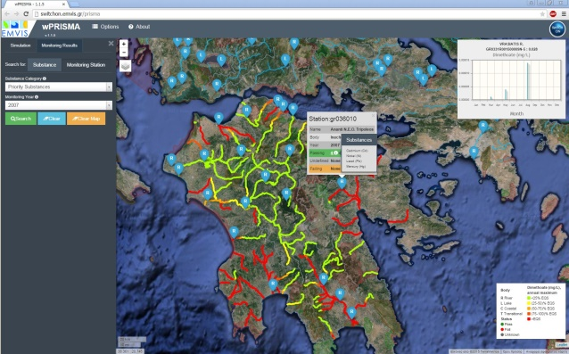
Sharing Water-related Information to Tackle Changes in the Hydrosphere - for Operational Needs: SWITCH-ON
http://www.water-switch-on.eu/
FP7: SWITCH-ON
Το SWITCH-ON είναι ένα έργο που χρηματοδοτείται στο πλαίσιο του προγράμματος FP7, στο οποίο τα ανοικτά δεδομένα χρησιμοποιούνται σε καινοτόμες εφαρμογές και εργαλεία που αναπτύσσονται στο πλαίσιο του έργου, με στόχο την παραγωγή νέων δεδομένων, τα οποία χρησιμοποιούνται κατά την ορθολογική διαχείριση των υδατικών πόρων. Μέσω του προγράμματος χτίζονται συνεργασίες και σχέσεις μεταξύ των φορέων χάραξης πολιτικής, των αρμόδιων φορέων για την διαχείριση των υδατικών πόρων, των εταιρειών ανάπτυξης των εργαλείων και της επιστημονικής κοινότητας. Αναπτύσσονται 14 εργαλεία –λογισμικά σχετικά με την ποσοτική και ποιοτική διαχείριση των υδάτων.

Slide 24
ευχαριστώ για την προσοχή σας
Ανάπτυξη
Έρευνα
Επιχειρήσεις

